Slide 1
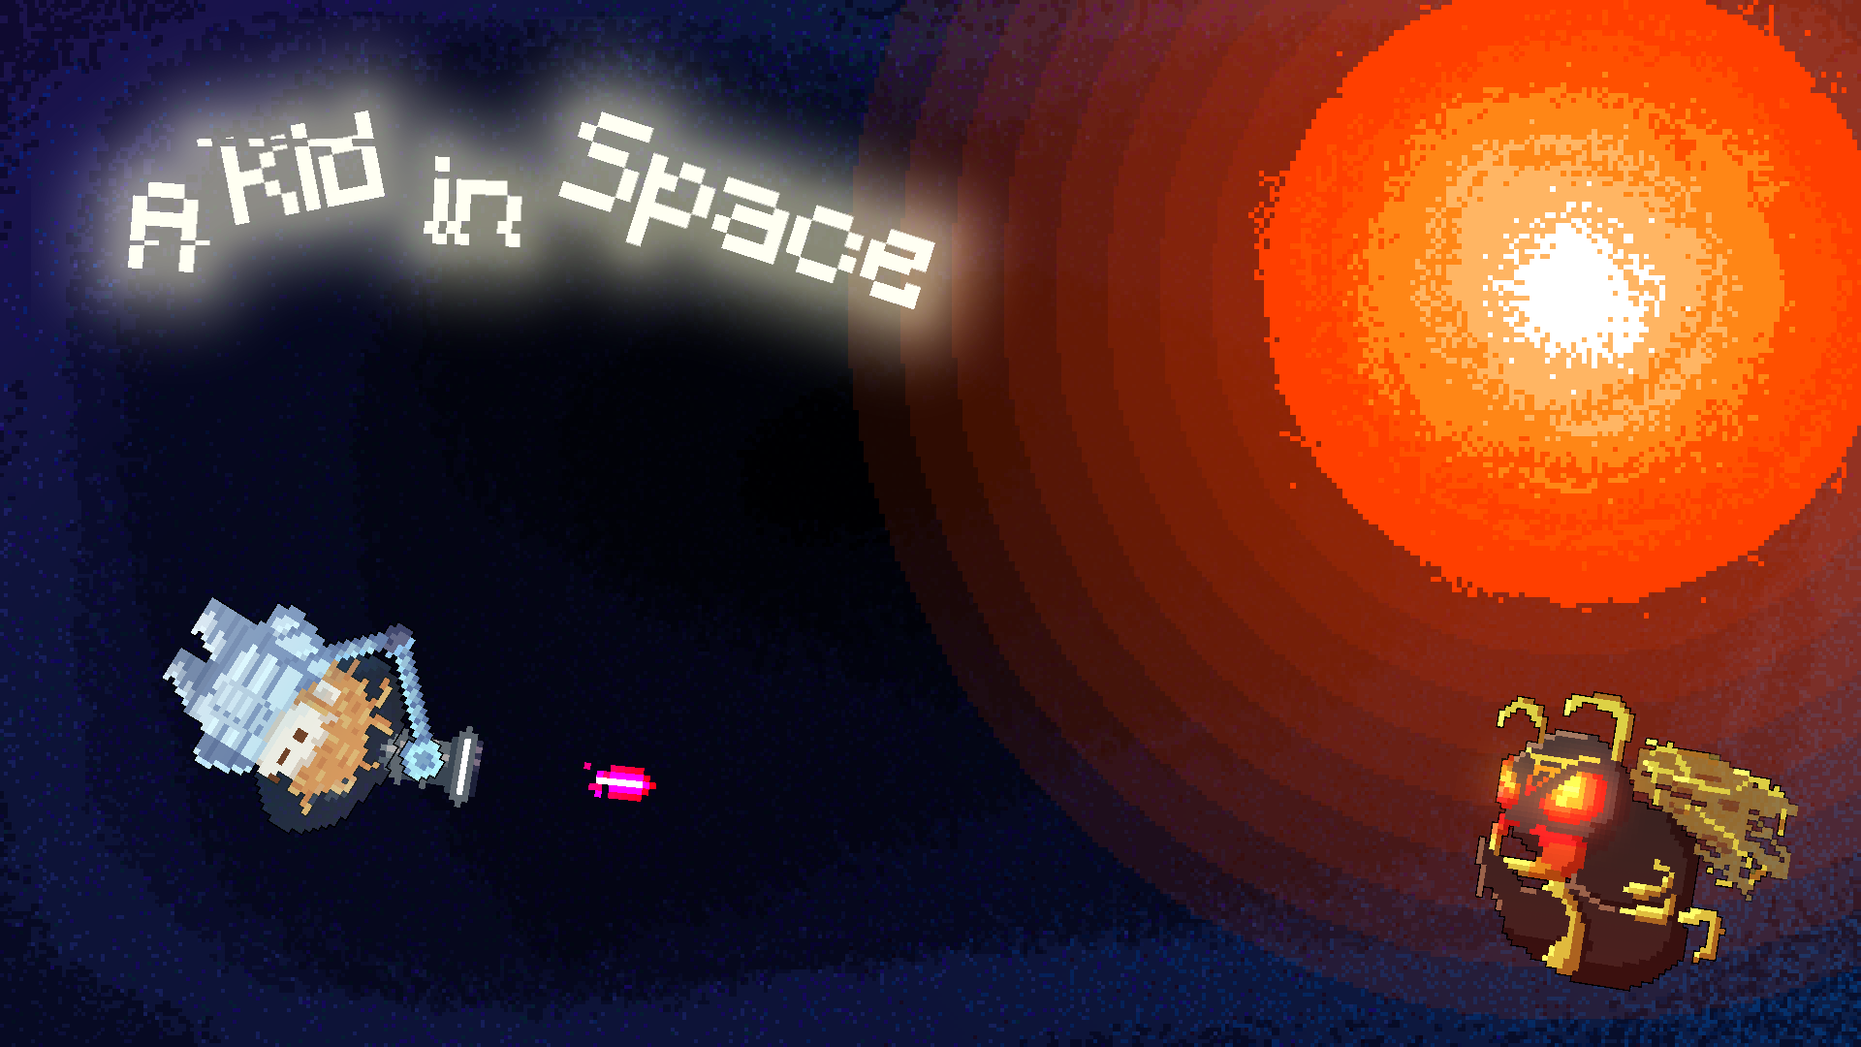

Slide 2
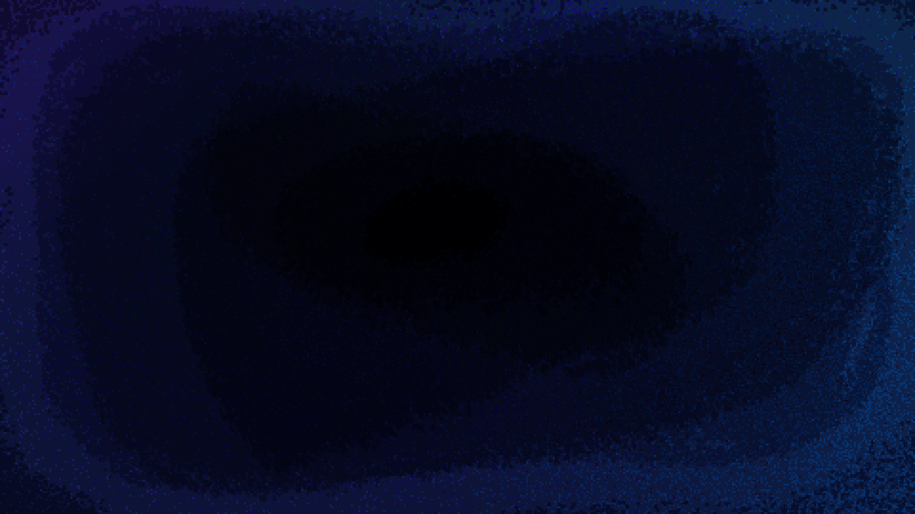
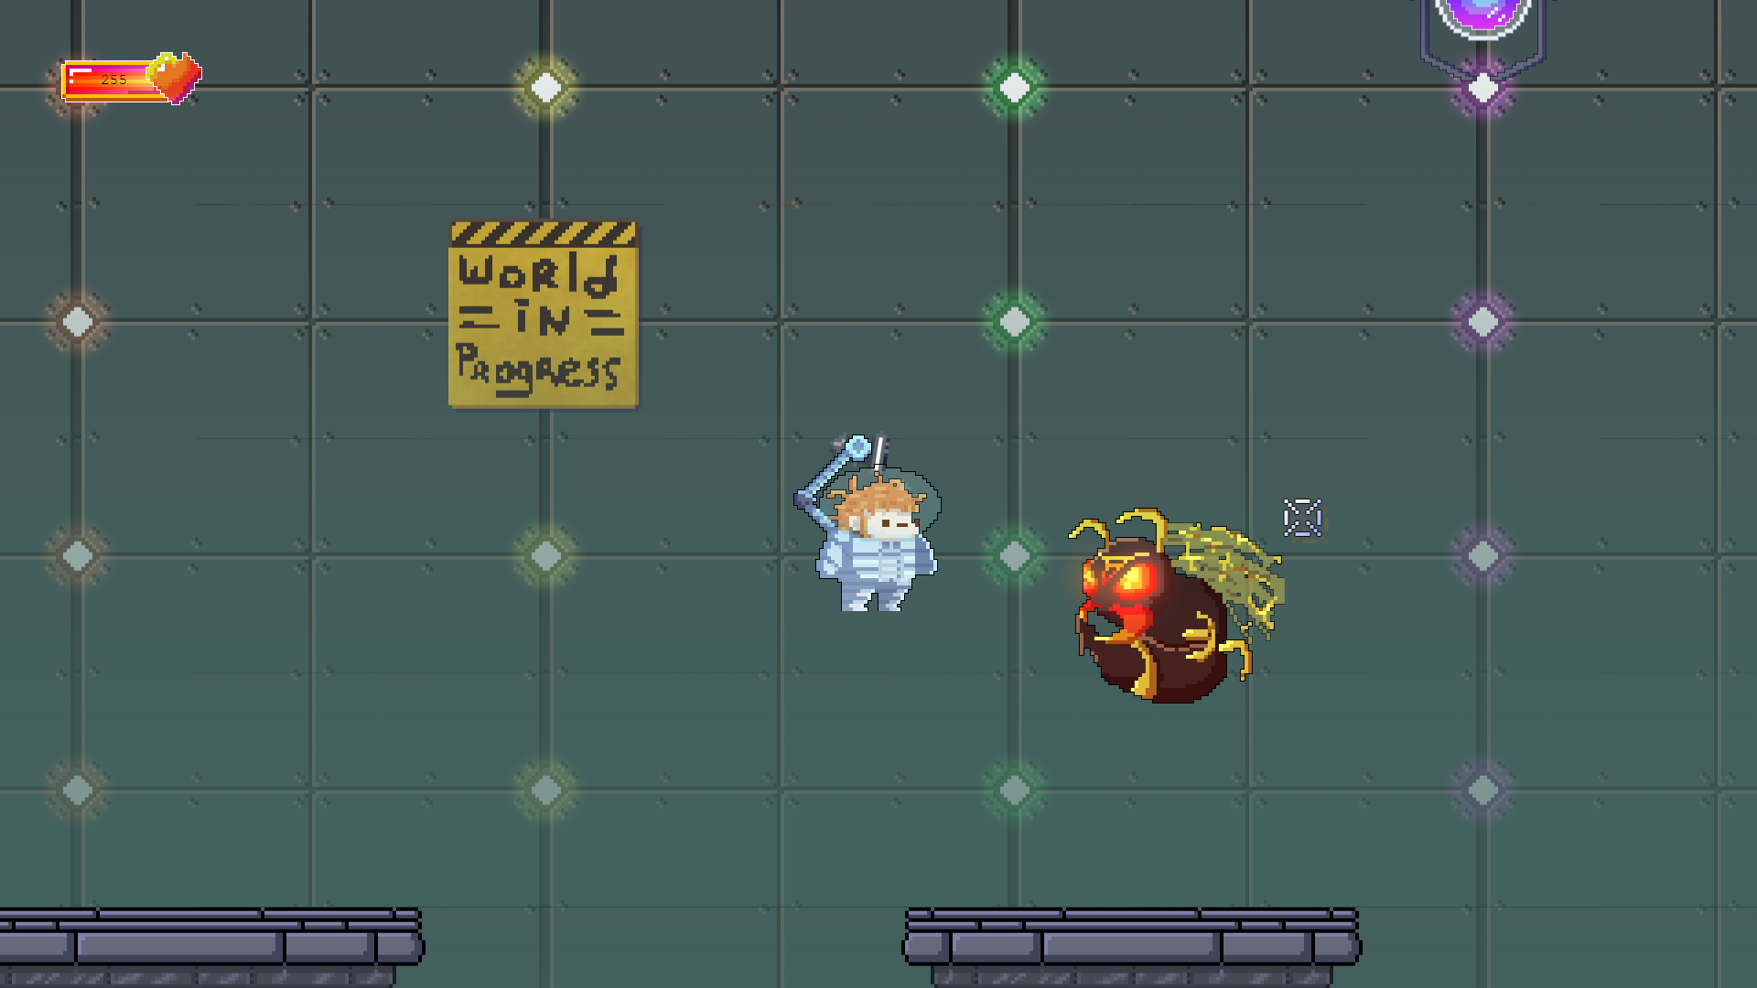
Mise en contexte
Vous incarnez, Maya, une jeune fille voulant détruire la Planet Factory, une usine à planètes,
par le biais de procédés toxiques polluant votre galaxie. Arriverez-vous à atteindre la fin de la Planet Factory et vaincrez-vous les entités derrière tout ça ?

Slide 3
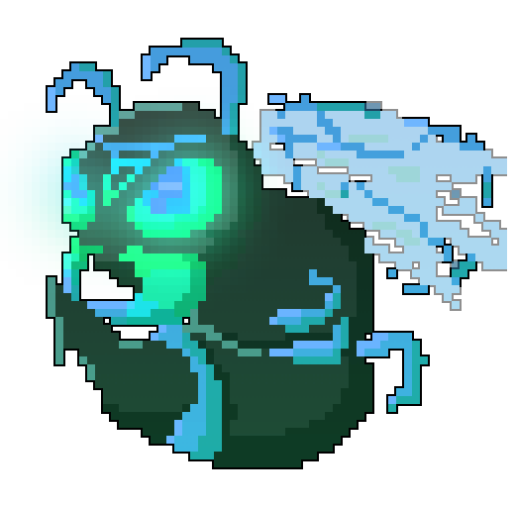
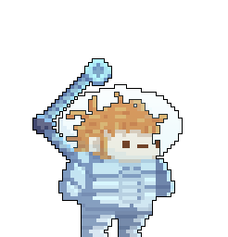


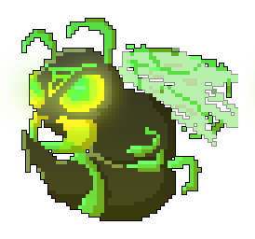
Personnages
Maya
La protagoniste du jeu. Elle a pour objectif
d’explorer la Planet Factory. Elle peut se
défendre grâce à sa tourelle automatique
(contrôlée par le joueur).
Spacebees
Les antagonistes du jeu. Elles gardent et
protègent la Planet Factory. Elles n’hésite-
ront pas à foncer sur quiconque semble
dangereux.

Slide 4
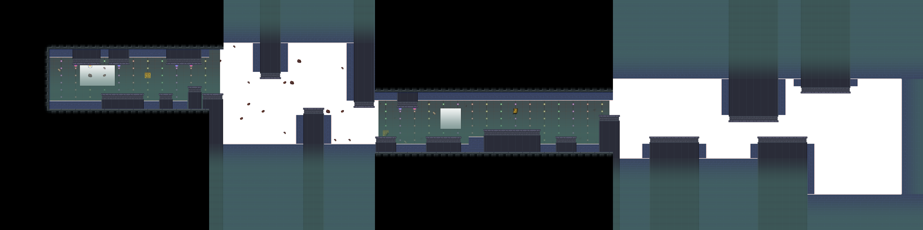
Planet Factory
La map de la Planet Factory est divisée en quatre parties pour deux types de gameplay différents: le platformer classique et le déplacement en apesanteur grâce à un système
de propulsion. Dans la première partie, le joueur découvre les mécaniques et son premier
ennemi. Puis vient la première phase d’apesanteur. Le joueur découvre le Power-Up lors
de la troisième zone. La dernière étant l’affrontement en apesanteur contre le boss.

Slide 5
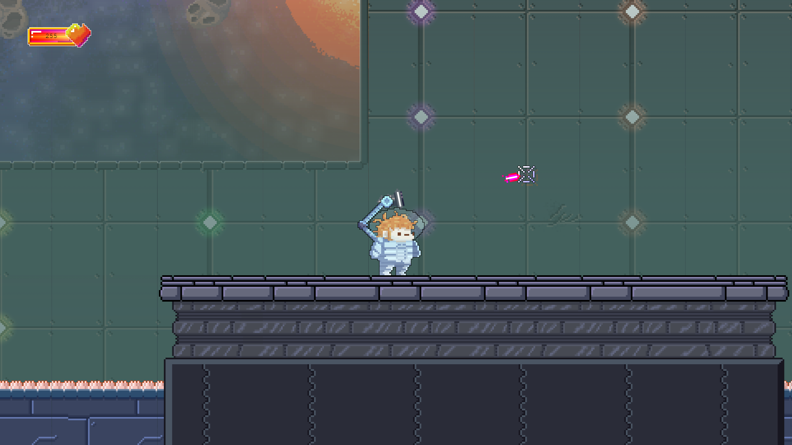
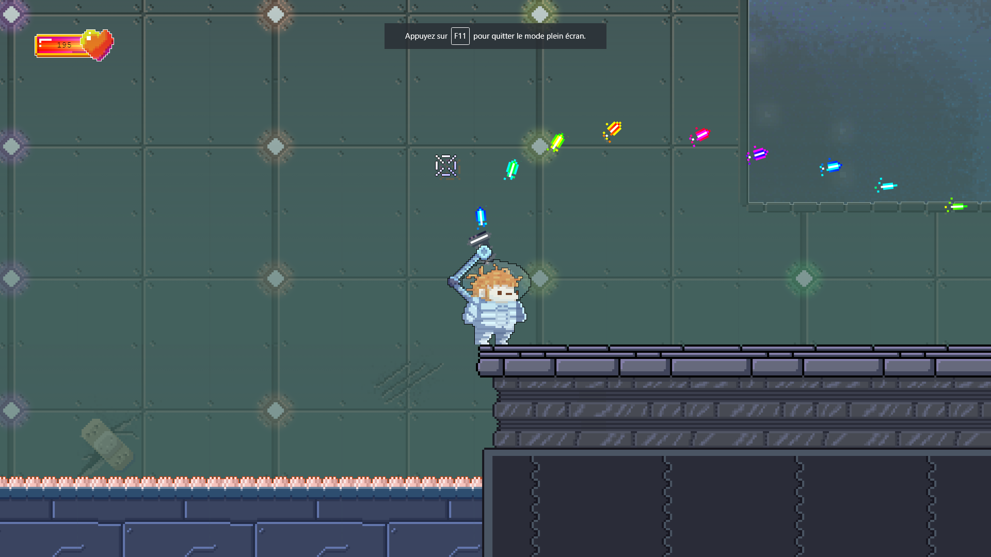
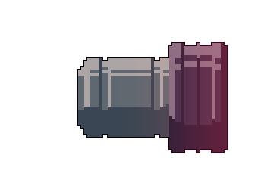
Power-up
Le Power-Up est une version améliorée de la tourelle de Maya. Plus gros que le précédent,
ce canon tire à une plus grosse fréquence des missiles colorés rapides. Il est trouvable au
début de la troisième zone, juste avant le deuxième ennemi du jeu, plus puissant que le
premier afin de tester la nouvelle puissance de feu de Maya. Cette amélioration modifie, par
conséquent, également la navigation en apesanteur.

Slide 6
Auto-critique
Quand j’ai tout d’abord réfléchi à la création de ce jeu, sans réellement connaître le réel
workflow pour Phaser 3, j’ai commencé à travailler sur des éléments que je n’ai, malheu-
reusement pas pu intégrer à la version « finale » du jeu. Dans les faits, ayant très mal géré
mon temps, je suis loin d’avoir un résultat que j’attendais. La map devait contenir bien plus
d’éléments pouvant rappeler une hypothétique usine à planètes avec des couleurs très
saturées. De plus, les ennemis devaient être bien différents. A la fin du jeu, nous devions
combattre une IA régnant et manageant l’usine. De plus, encore à cause de ma mauvaise
gestion, il manque certaines corrections de problèmes et même des animations, notam-
ment celles de Maya.
Voici un exemple d’animation faciale pour ce qui aurait dû être le boss du jeu :

